Slide 1

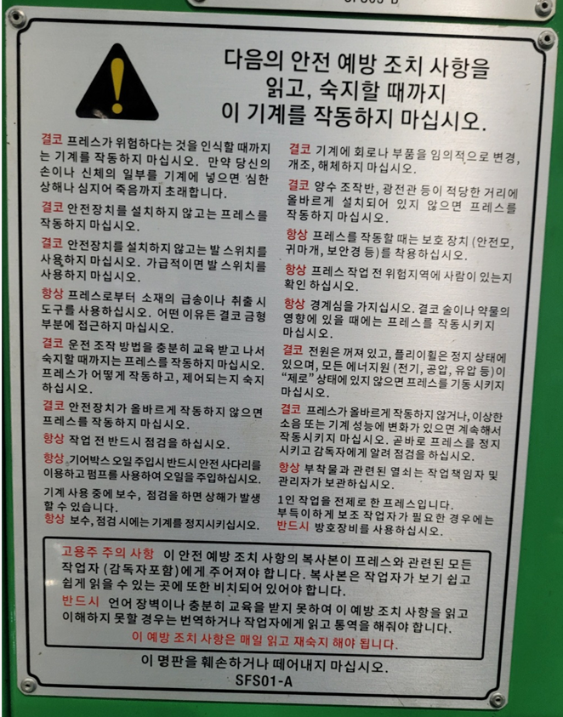
1. 항상 프레스 작업 전 반드시 점검을 하십시오.
① 안전장치가 올바르게 작동되는지 확인
② 작동유 확인
③ 유압 클램프 확인
④ Air 연결 및 공급상태 확인
⑤ 상,하형 체결 Bolt 체결상태 확인
⑥ 타이밍 핀 마모 ,파손 유무 확인 이후 작업 진행하여 주십시오.
2. 결코
- 안전장치를 설치하지 않고는 프레스를 작동하지 마십시오.
3. 항상
- 프레스로부터 소재의 급송이나 취출 시 도구를 사용하십시오. 어떤 이유든 결코 금형 부분에
접근하지 마십시오.
4. 결코
- 운전 조작 방법을 충분히 교육 받고 나서 숙지할 때까지는 프레스를 작동하지 마십시오. .
5. 항상
- 보수, 점검 시에는 기계를 정지시키십시오.
6. 결코
- 기계에 회로나 부품을 임의적으로 변경, 개조, 해체하지 마십시오.
7. 결코
- 양수 조작반, 광전관 등이 적당한 거리에 올바르게 설치되어 있지 않으면 프레스를 작동하지
마십시오.
8. 항상
- 프레스를 작동할 때는 보호 장치 (안전모, 귀마개, 보안경 등)를 착용하십시오.
9. 항상
- 프레스 작업 전 위험지역에 사람이 있는지 확인 하십시오.
10. 항상
- 경계심을 가지십시오. 결코 술이나 약물의 영향에 있을 때에는 프레스를 작동시키지 마십시오.
11. 결코
- 전원은 꺼져 있고, 플리이휠은 정지 상태에 있으며, 모든 에너지원
(전기, 공압, 유압 등)이 "제로" 상태에 있지 않으면 프레스를 기동시키지 마십시오.
12. 결코
- 프레스가 올바르게 작동하지 않거나, 이상한 소음 또는 기계 성능에 변화가 있으면 계속해서
작동시키지 마십시오.
곧바로 프레스를 정지시키고 감독자에게 알려 점검을 하십시오.
.
『 다음의 프레스 조작 및 안전 예방조치 사항을 읽고 ,
숙지할 때까지 이 기계를 작동하지 마십시오 』
900mm
600mm
- 수량 : 5ea
- 재질 : 아래참조
철판
고용주 주의 사항 이 안전 예방 조지 사항의 복사본이 프레스와 관련된 모든 작업자 (감독자포함)에게 주어져야 합니다.
【이 예방 조치 사항은 매일 읽고 재 숙지 해야 됩니다 】

